Slide 1

UBND HUYỆN AN DƯƠNG
TRƯỜNG TIỂU HỌC AN HỒNG
MÔN: TOÁN LỚP 2
BÀI 5: ÔN TẬP PHÉP CỘNG, PHÉP TRỪ (KHÔNG NHỚ) TRONG PHẠM VI 100 (TIẾT 1, 2, 3)
Giáo viên: Đỗ Thị Hoàng Trang

Slide 2



non
Ong
học
việc
The little bee

Slide 3


25 - 10 = ?
A. 15
B. 16
C. 14
D. 13

Slide 4
25 - 20 = ?
A. 6
B. 5
C. 4
D. 3

Slide 5
10 - 5 = ?
A. 4
B. 5
C. 3
D. 2

Slide 6





Bài 5:
Ôn tập phép cộng, phép trừ (không nhớ) trong phạm vi 100

Slide 7




Tiết 1
Notes:
Bài giảng được thiết kế bởi: Phạm Duyên

Slide 8

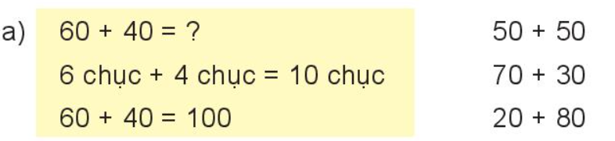
1. Tính nhẩm (theo mẫu)
50 + 50 = ?
5 chục + 5 chục = 10 chục
50 + 50 = 100
70 + 30 = ?
7 chục + 3 chục = 10 chục
70 + 30 = 100
20 + 80 = ?
2 chục + 8 chục = 10 chục
20 + 80 = 100

Slide 9
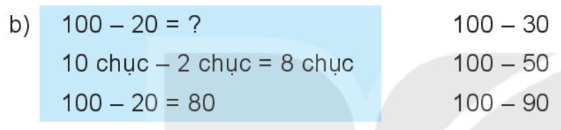
100 - 20 = ?
10 chục - 2 chục = 8 chục
100 - 20 = 80
100 - 50 = ?
10 chục - 5 chục = 5 chục
100 - 50 = 50
100 - 90 = ?
10 chục - 9 chục = 1 chục
100 - 90 = 10

Slide 10

2. Đặt tính rồi tính
35
4
－
39
52
37
－
89
68
6
－
62
79
55
－
24
+
+
-
-

Slide 11
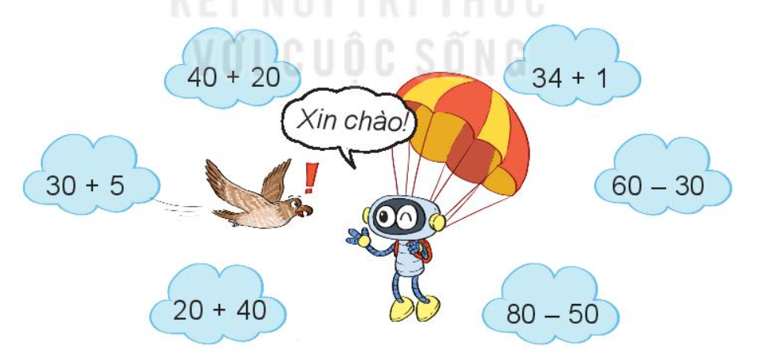
3. Hai phép tính nào dưới đây có cùng kết quả

Slide 12

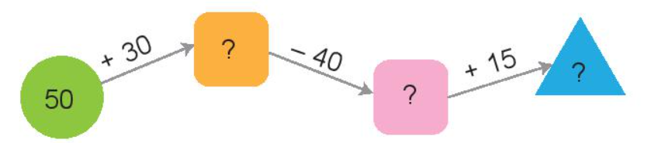
80
55
40

Slide 13
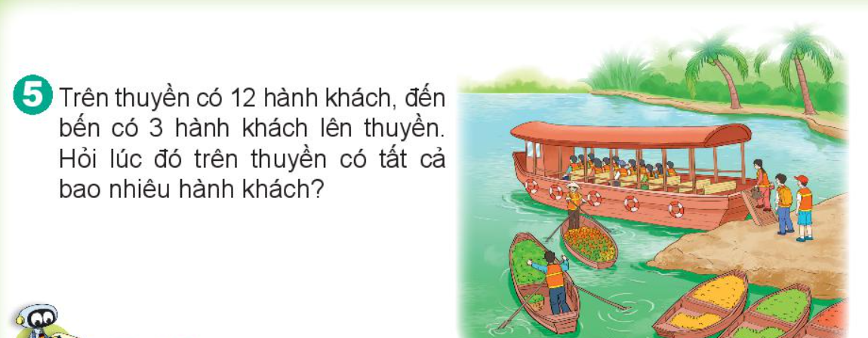
Trên thuyền có tất cả số hành khách là:
12 + 3 = 15 (hành khách)

Slide 14
Tiết 2
Notes:
Bài giảng được thiết kế bởi: Phạm Duyên

Slide 15


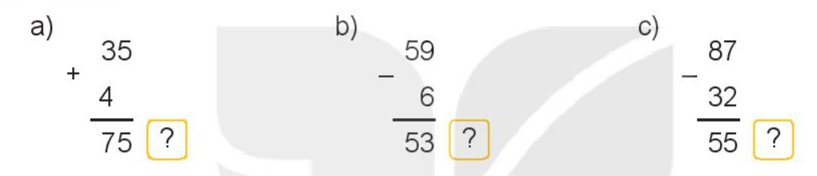
S
Đ
Đ

Slide 16
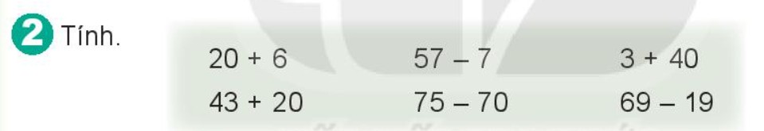
20 + 6 = 26
43 + 20 = 63
57 - 7 = 50
75 - 70 = 5
3 + 40 = 43
69 - 19 = 50

Slide 17
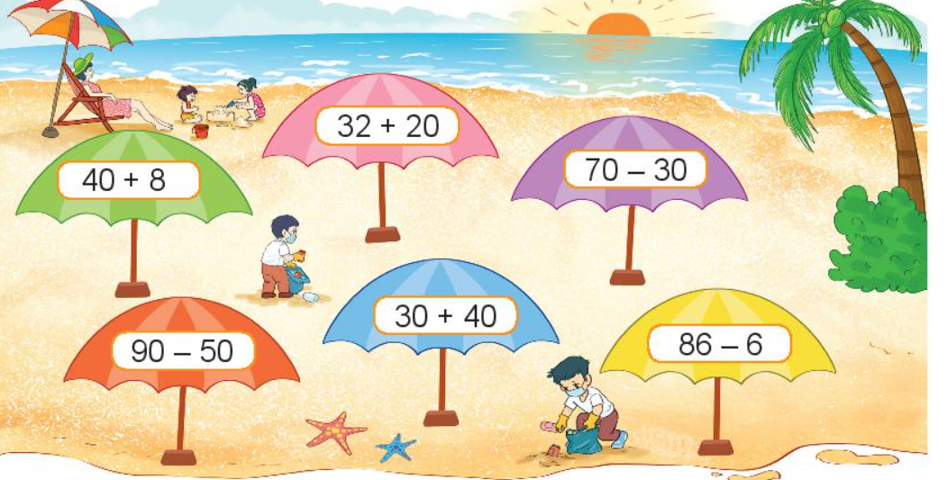
3. Những phép tính nào dưới đây có kết quả bé hơn 50? Những phép tính nào dưới đây có kết quả lớn hơn 50?
> 50
< 50
< 50
> 50
< 50
> 50

Slide 18
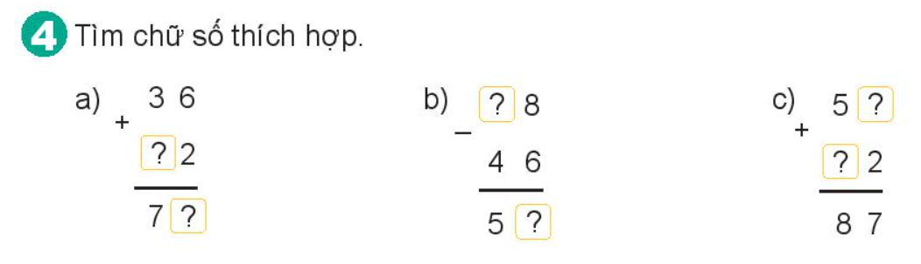
9
5
4
3
5
8
2

Slide 19
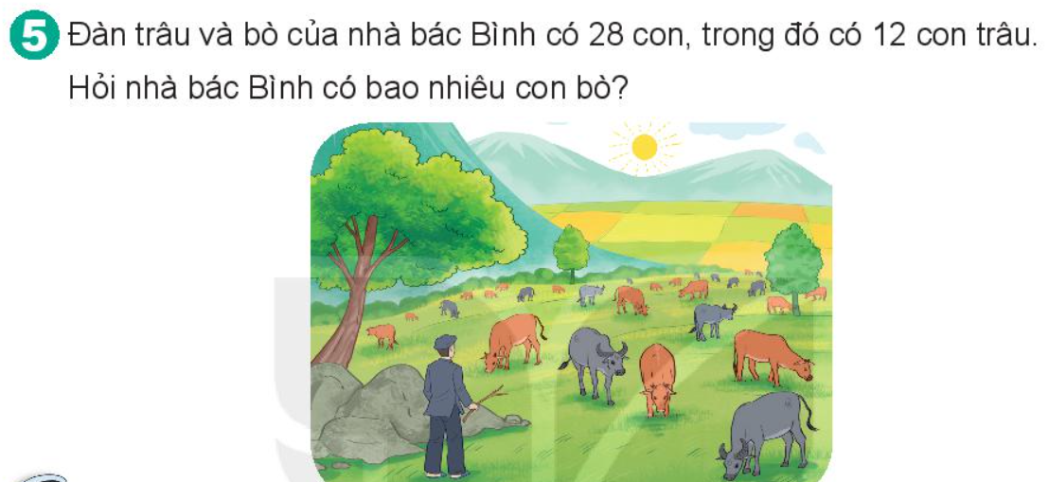
Nhà bác Bình có số con bò là:
28 - 12 = 16 (con bò)

Slide 20
Tiết 3
Notes:
Bài giảng được thiết kế bởi: Phạm Duyên

Slide 21

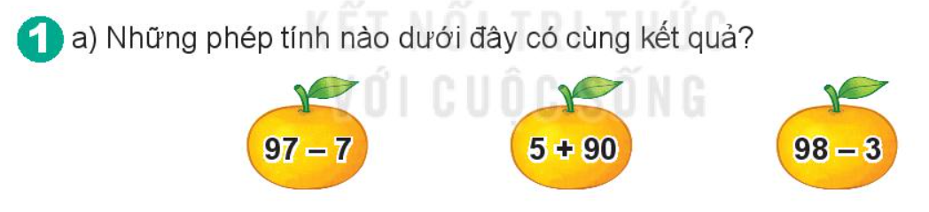
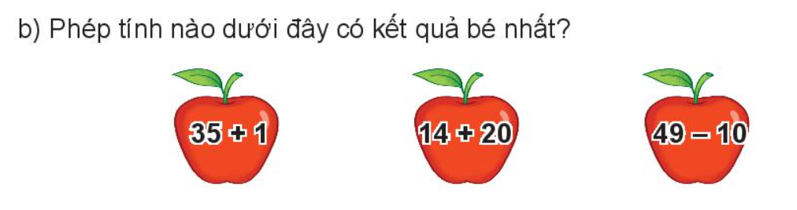
= 34

Slide 22
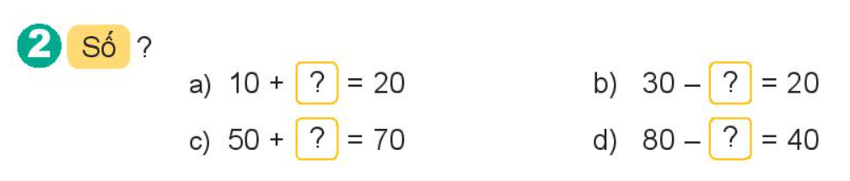
10
10
20
40

Slide 23
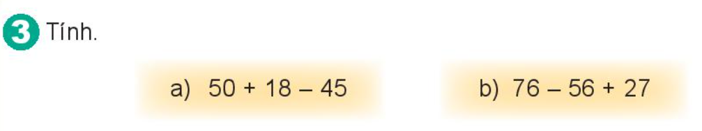
= 23
= 47

Slide 24
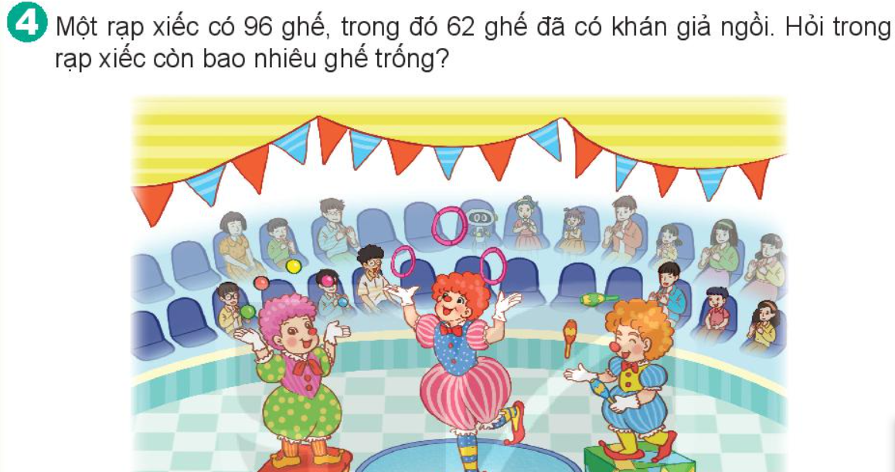
Trong rạp xiếc còn số ghế trống là:
96 - 62 = 34 (ghế)

Slide 25
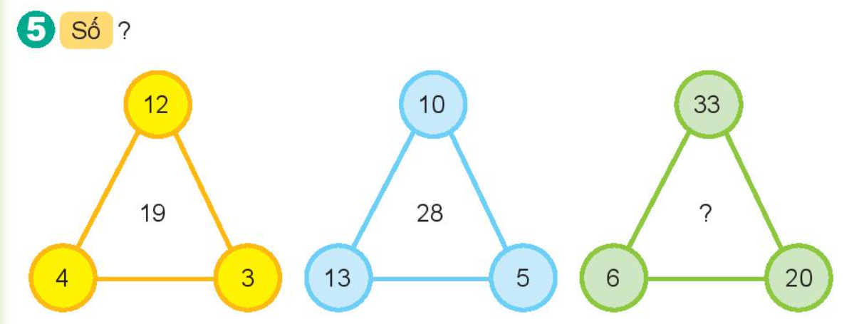
59

Slide 26

CHÀO TẠM BIỆT
Liên hệ giáo án:
FB: Hương Thảo
Gmail: tranthao121006@gmail.com

